Slide 1
Linux&虚拟机安装
2021.09.27

Slide 2

Linux
For us
For enterprise
系统运维
数据库运维
Python运维开发
云计算
运维
开源
稳定
免费
Linux从业方向
应用开发
服务器开发
驱动开发
Android开发
开发

Slide 3
VMware
虚拟机是通过软件模拟的具有完整硬件系统功能的、运行在一个完全隔离环境中的完整计算机系统。在虚拟机中，你可以安装各种操作系统、组建局域网等，模拟的完全是一个真实系统环境，不会对宿主机造成危害。
常用流行的虚拟机软件有VMware、Virtual Box和Virtual PC，其中VMware是全球领先的虚拟云计算产品服务商。
VMware Workstation 可在一部实体机器上模拟完整的网络环境，以及可便于携带的虚拟机器，其更好的灵活性与先进的技术胜过了市面上其他的虚拟计算机软件。对于企业的 IT开发人员和系统管理员而言， VMware 在虚拟网路，实时快照，拖曳共享文件夹，支持 PXE 等方面的特点使它成为必不可少的工具。

Slide 4
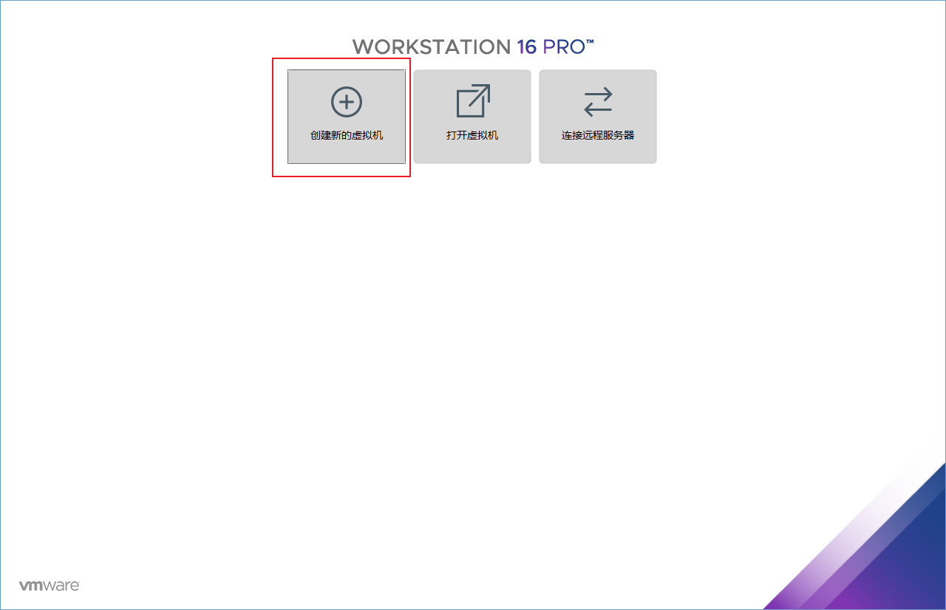
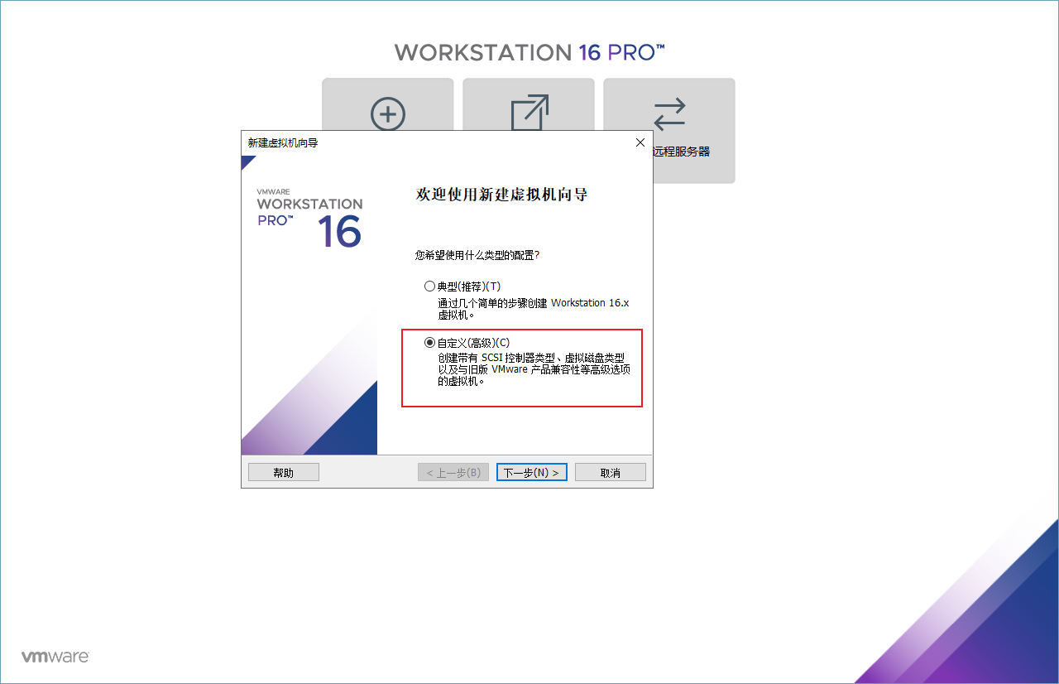
安装过程
安装环境：
Windows10专业版
VMware® Workstation 16 Pro 16.1.0
Ubuntu 20.04
创建虚拟环境
选择自定义

Slide 5
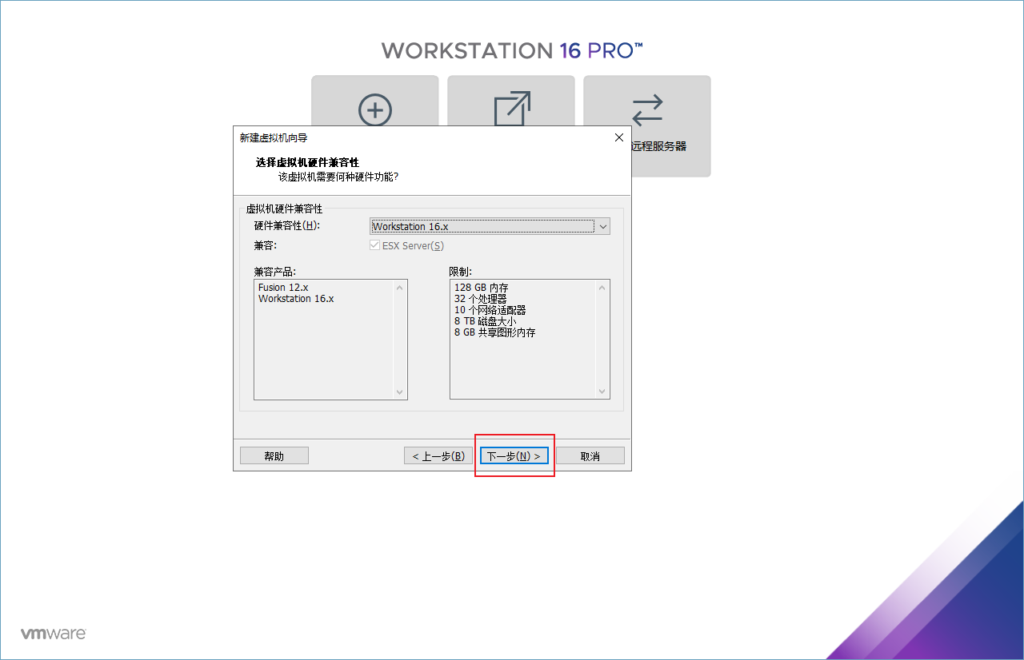
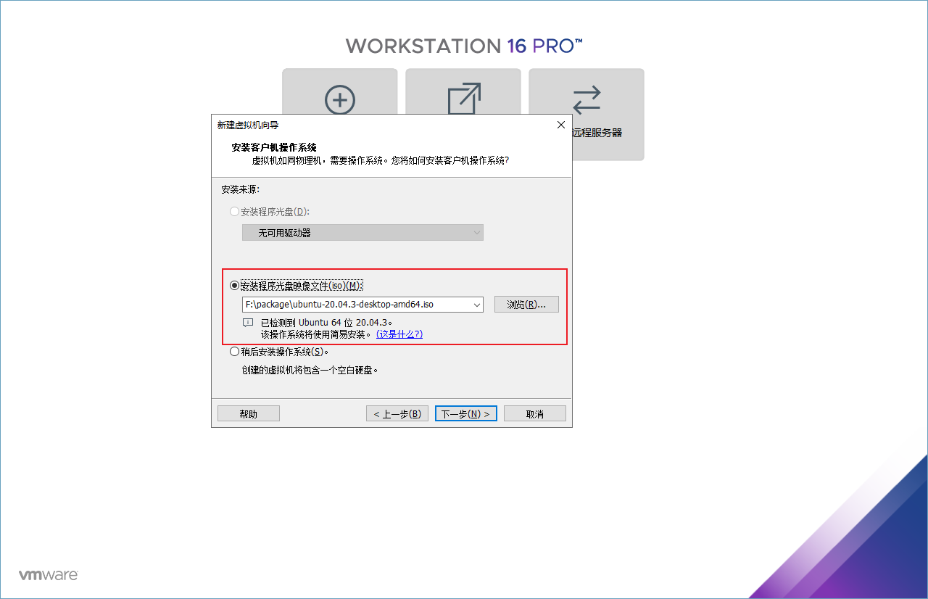
安装过程
选择默认配置，点击下一步
加载镜像文件

Slide 6
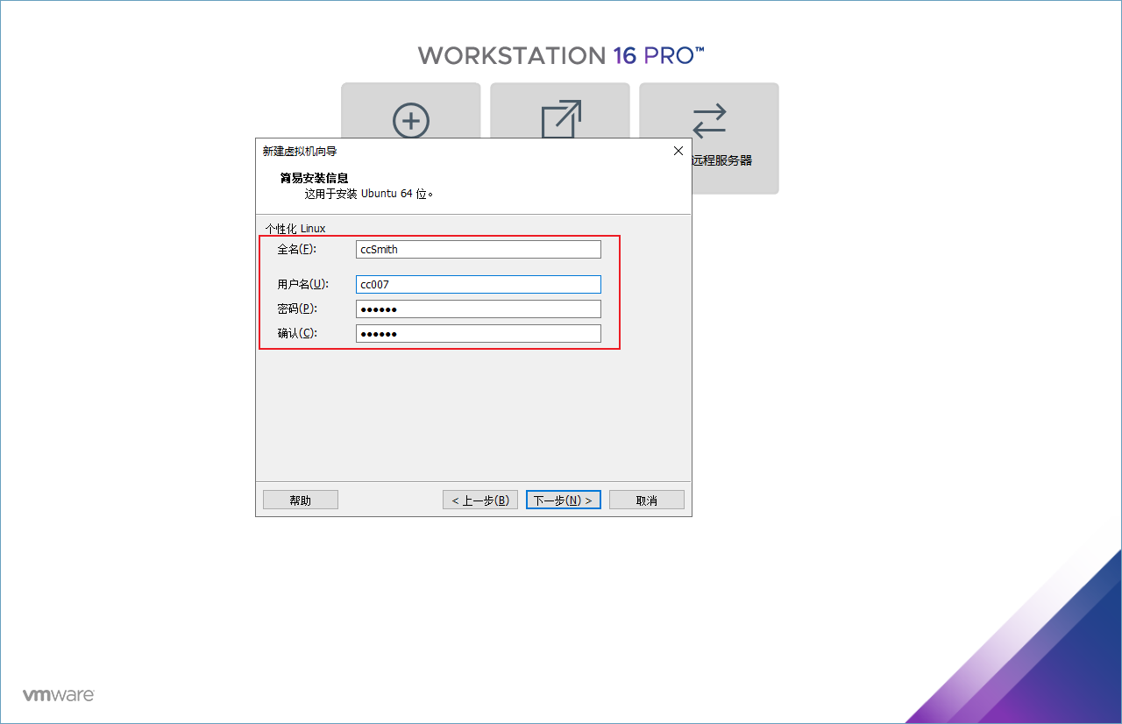
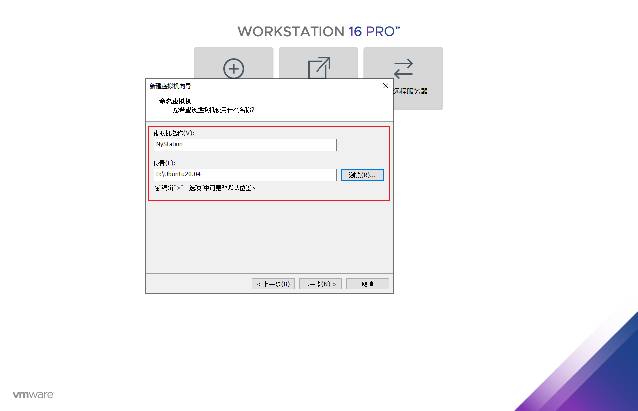
安装过程
个性化设置

Slide 7
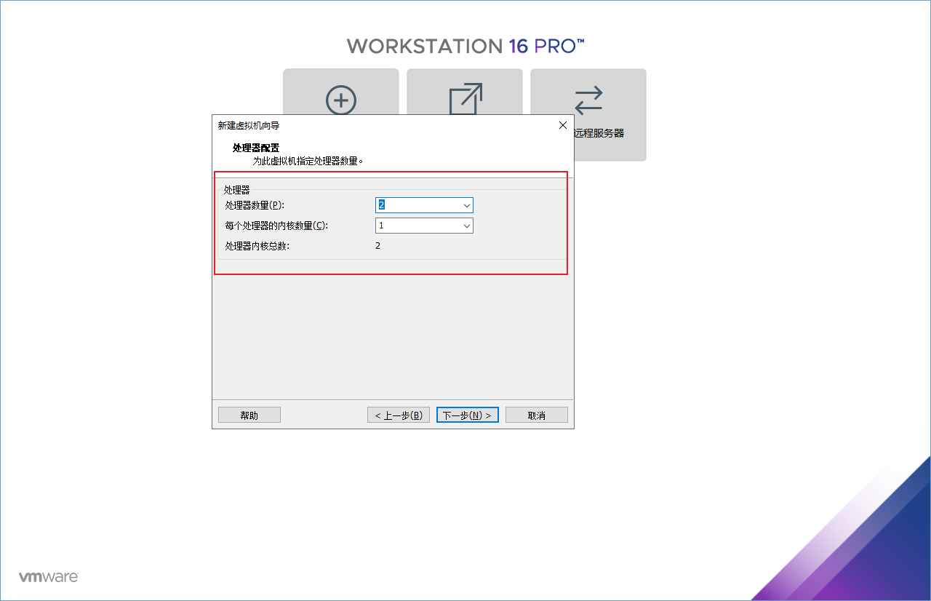
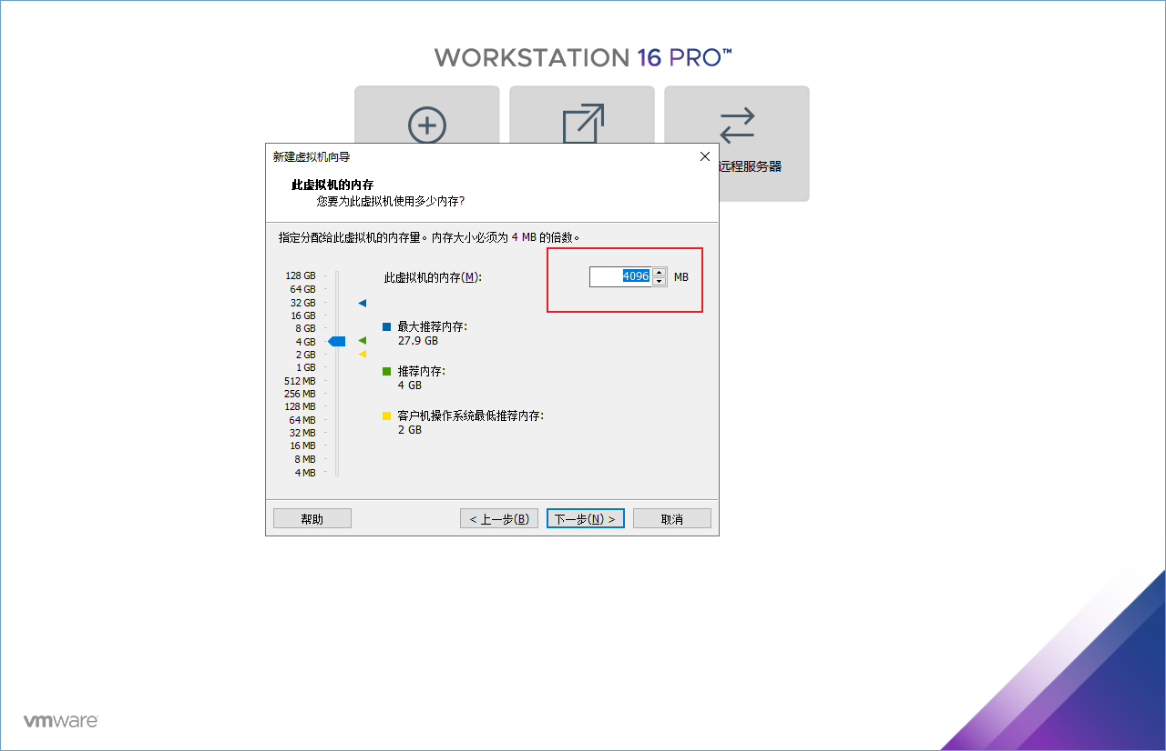
安装过程
根据电脑性能选择适当的处理器数量与虚拟内存

Slide 8
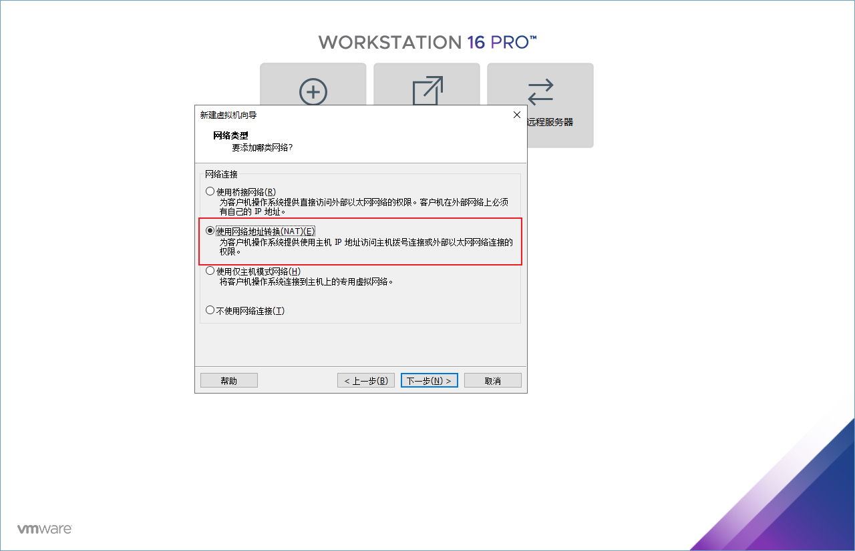
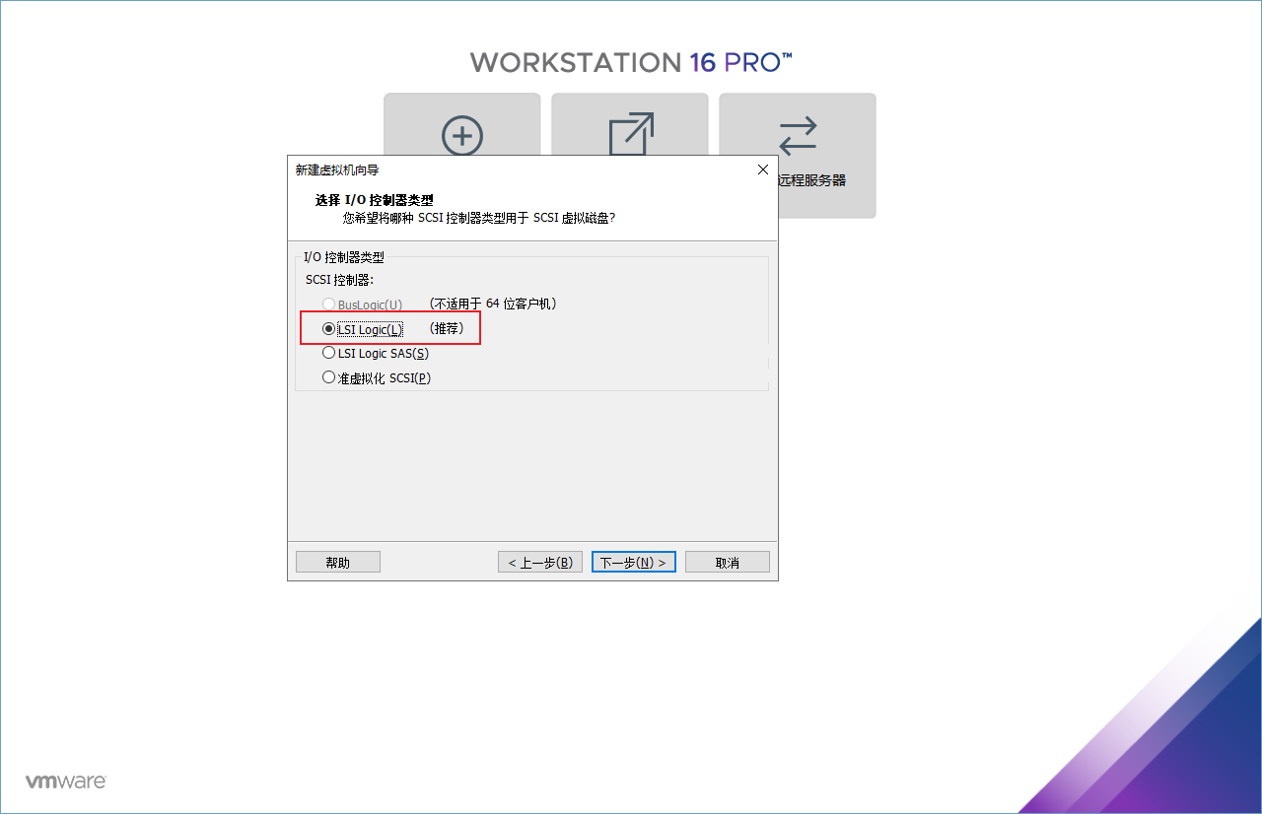
安装过程
选择默认配置，点击下一步

Slide 9
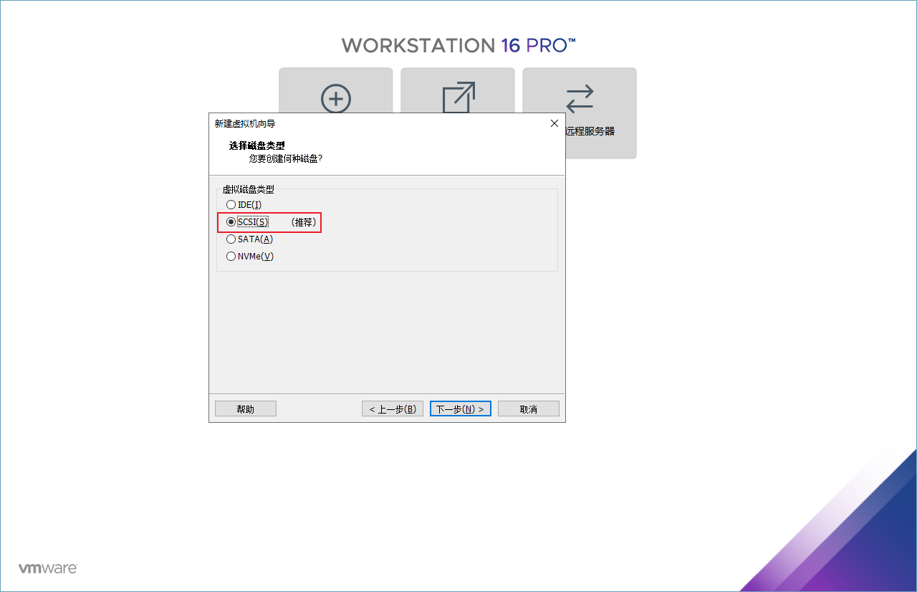
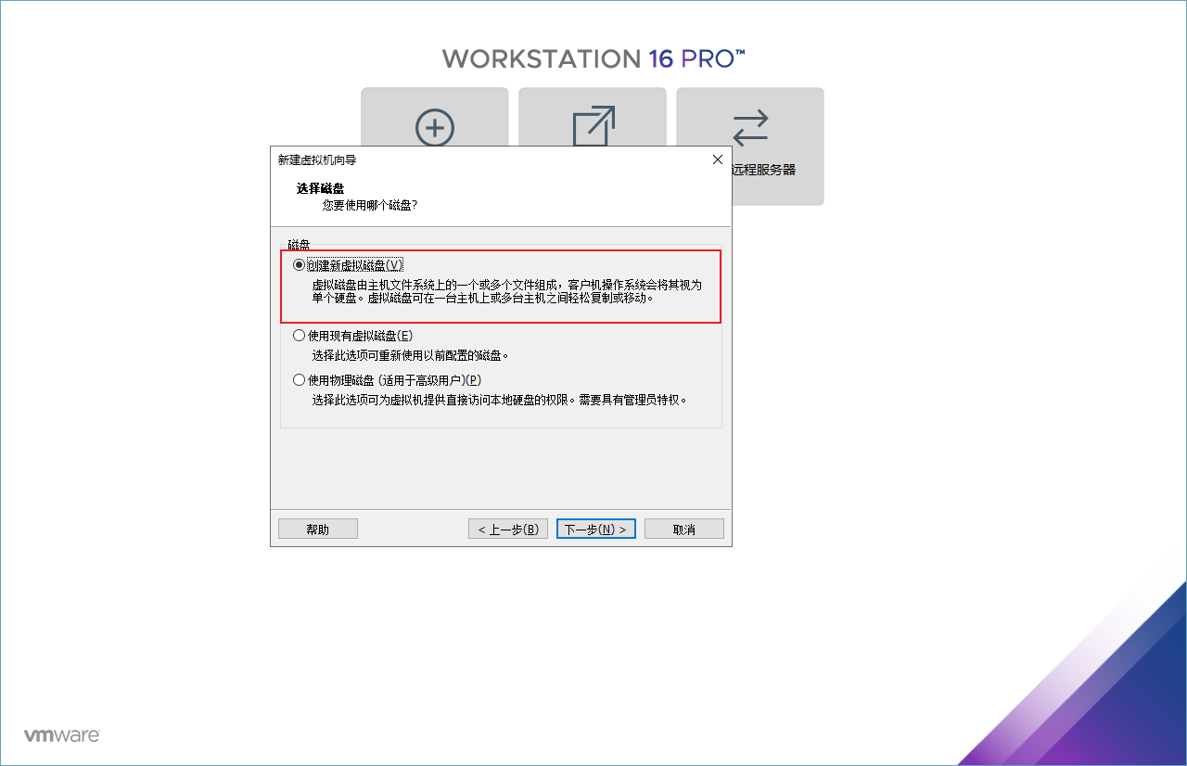
安装过程
选择默认配置，点击下一步

Slide 10
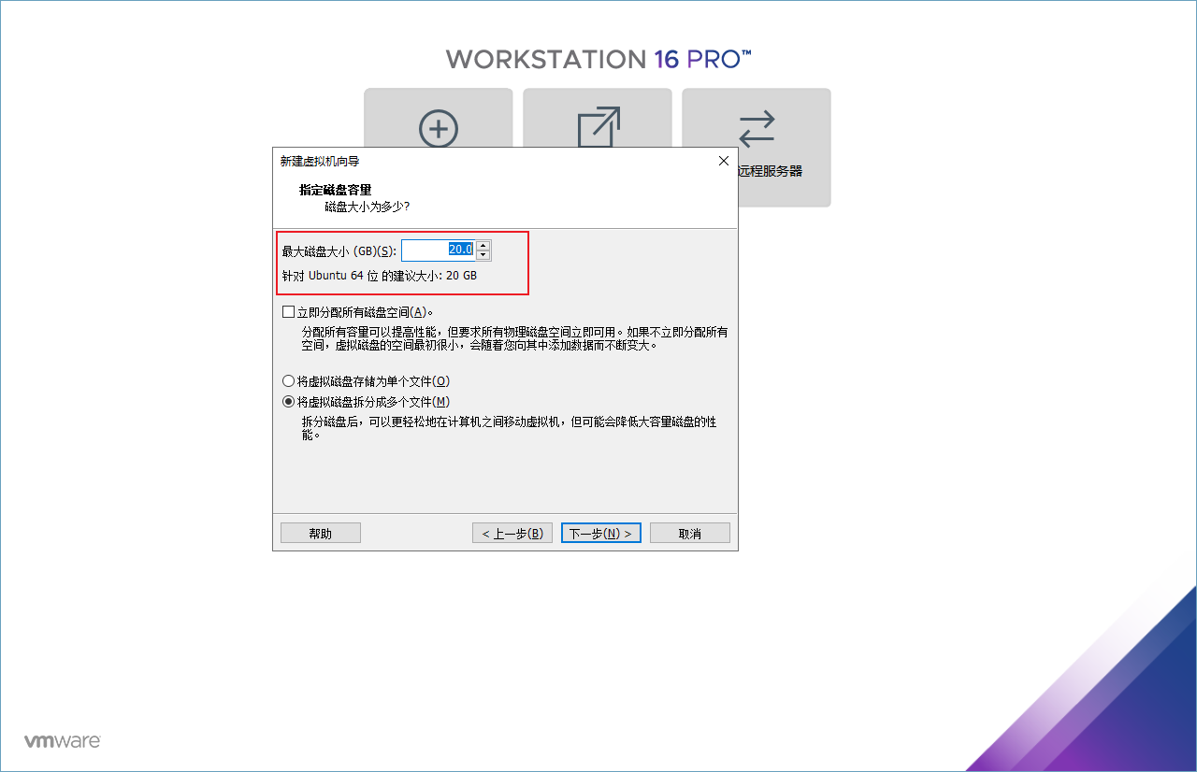
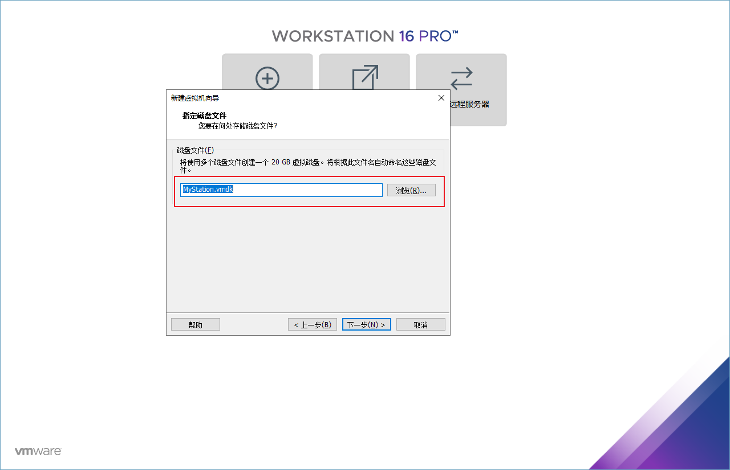
安装过程
设置磁盘大小
根目录命名

Slide 11
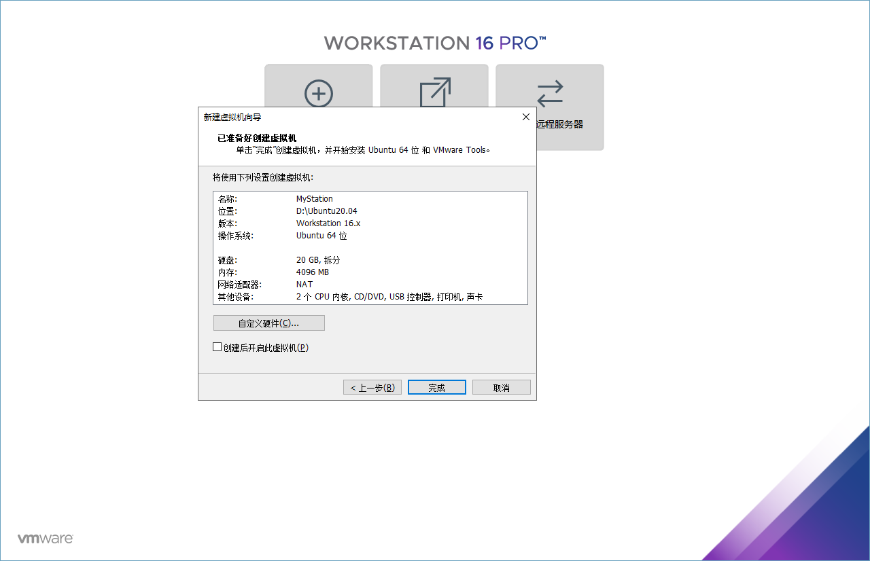
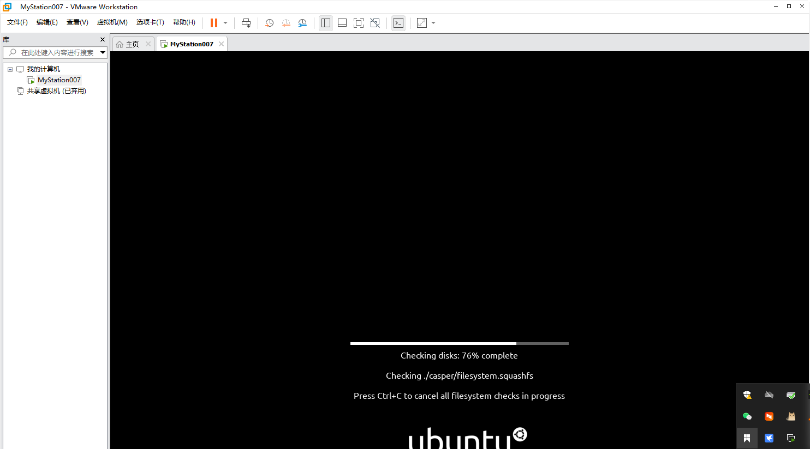
安装过程
点击完成，等待安装

Slide 12
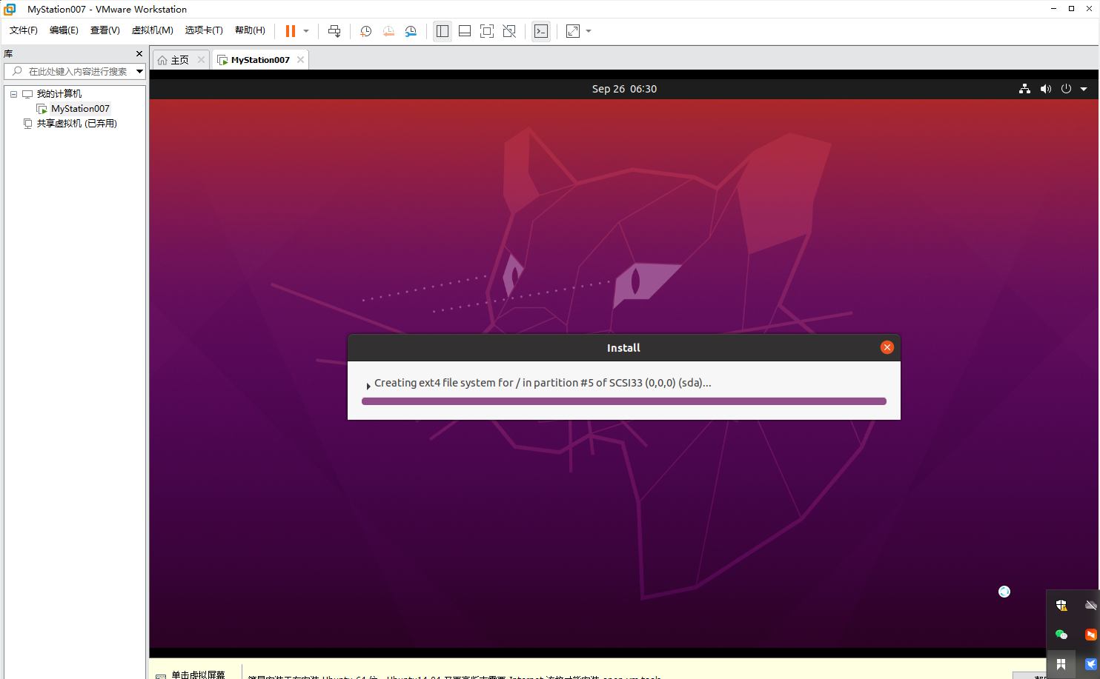
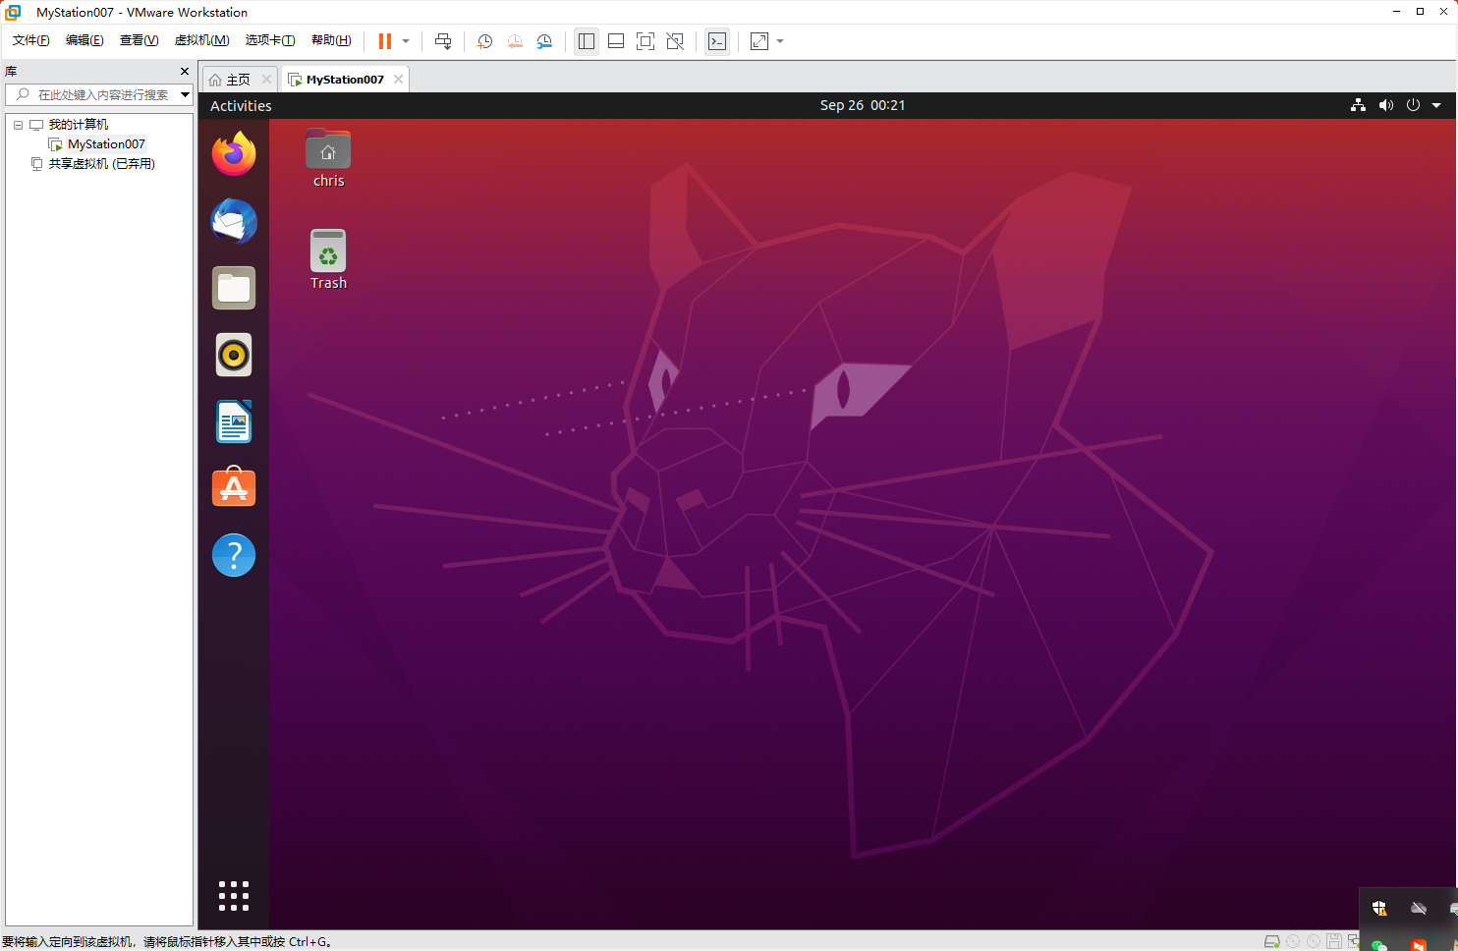
安装过程

